Slide 1

Муниципальное казенное дошкольное образовательное учреждение Искитимского района Новосибирской области детский сад комбинированного вида «Красная шапочка» р.п. Линево
_________________________________________________________________________
Адрес: 633216 р.п. Линево 4 - микрорайон д. 15, Искитимский район, Новосибирская обл., тел/ факс (8) 383 -43-33-821 Е-mail: ds_kra_isk@edu54.ru
Реализация проекта
«ПРОФОРИЕНТАЦИЯ СТАРШИХ
ШКОЛЬНИКОВ ПО ПРОФЕССИЯМ В
ДОШКОЛЬНОМ ОБРАЗОВАНИИ»
Выполнила: старший воспитатель
Анафриенко Лилия Александровна
2026

Slide 2
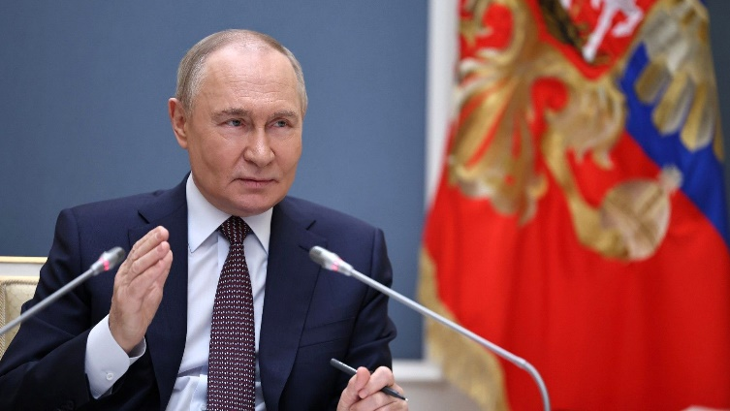
«Знание оборотной стороны профессии или призвания —
это та цена, которую мы платим за овладение профессиональными навыками.»
"Ранняя профессиональная ориентация - это одна из целей, к которым мы стремимся. Чем раньше, тем лучше", - подчеркнул глава государства на открытом уроке "Разговор о важном".
"Это важнейшее направление для того, чтобы помочь человеку выбрать для себя правильный путь.
И там, если это состоится, его ждет успех. Будем делать это дальше", - заключил глава государства.

Slide 3

Профессиональная ориентация – это система научно обоснованных мероприятий, направленных на подготовку школьников к выбору профессии с учётом особенностей личности и социально-экономической ситуации на рынке труда, на оказание помощи учащимся в профессиональном самоопределении и трудоустройстве.

Slide 4
Цель проекта популяризация профессий детского сада среди учащихся старших классов Гимназии №1. Задачи: Формировать понимания сущности и социальной значимости профессий в детском саду; Знакомство со свойствами и качествами личности, необходимых будущему педагогу. Развивать умения самостоятельно определять задачи профессионального и личностного развития. - Воспитывать активность в проектировании своего профессионального будущего.

Slide 5
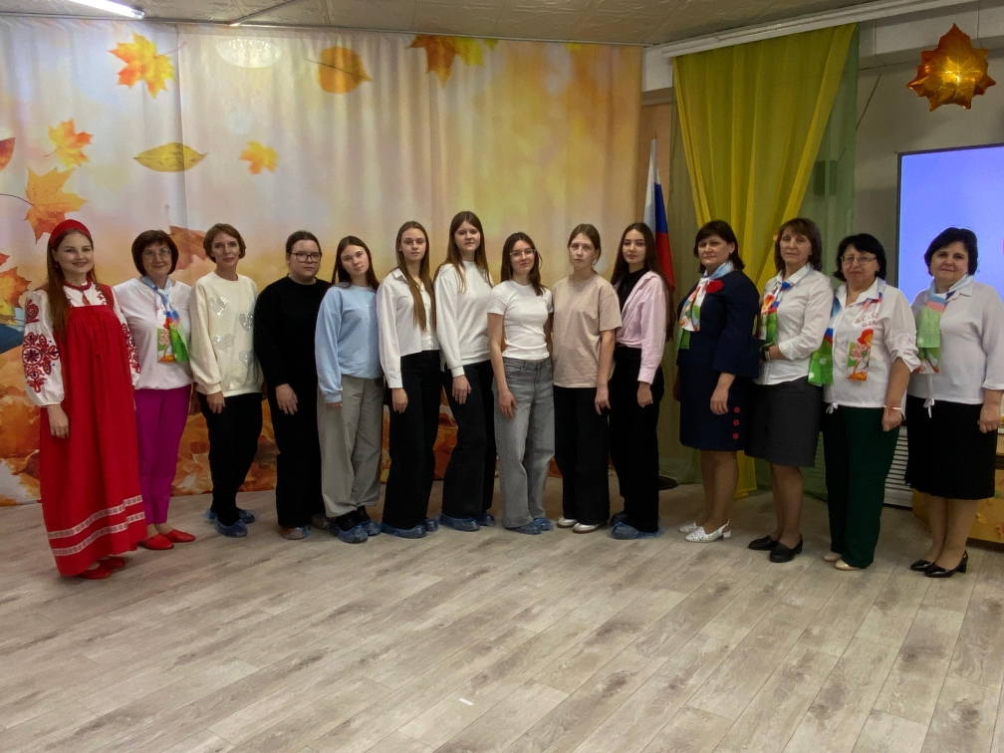
Целевой аудиторией проекта являются:
Участники проекта: администрация ДОУ, педагоги и специалисты дошкольной организации, администрация Гимназии №1, педагоги школы, старшие школьники 9 класс

Slide 6
Этапы реализации проекта:
Проект рассчитан на 2025- 2026 учебный год,
2026 - 2027 учебный года и включает в себя три этапа:
подготовительный (с 01.09.2025 по 09. 11. 2025);
основной (с 20. 11.2025 по 01.04.2027);
- заключительный (с 02.05.2027 по 01. 06.2027)

Slide 7
При разработке системы профессиональной ориентации использованы следующие методы:
Профессиональное информирование
Профессиональное просвещение
Профессиональная диагностика
Профессиональная пропедевтика
Профессиональное консультирование педагога

Slide 8
Использование в процессе обучения психодиагностических методик:
-дифференциально-диагностический опросник Е. А. Климова (ДДО);
- профессионально-личностный опросник В. П. Петрова (ПЛО):
- методика «Карта Интересов» А.Е. Голомшток;
- методика изучения мотивов профессиональной деятельности учащегося
Л.А.Головей;
-опросник профессиональных предпочтений Дж. Холланда;
-тест профессиональных предпочтений Л.А. Йовайши
помогут школьникам убедится в правильном выборе профессии или рекомендуют другую, близкую по возможностям.

Slide 9
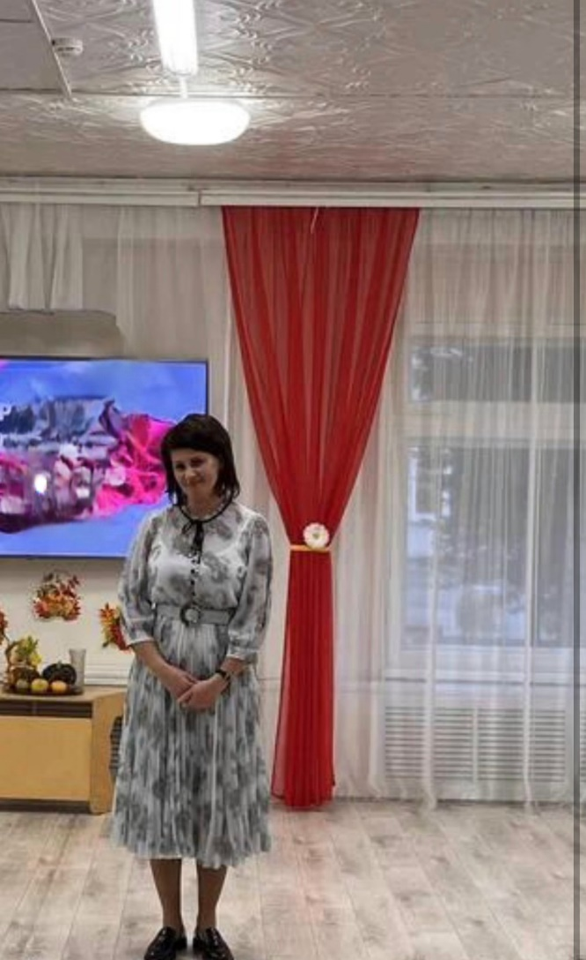
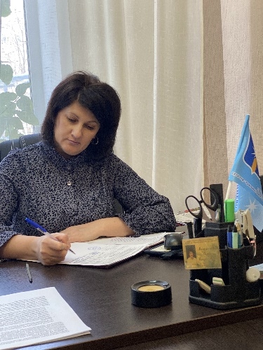
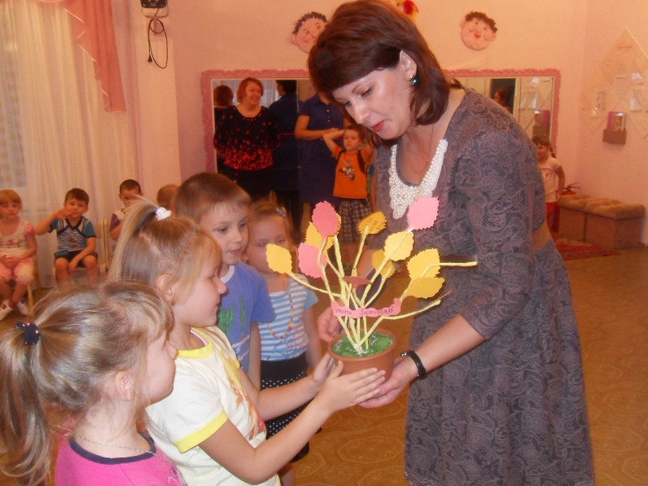
Знакомство с детским садом
Приветственное слово заведующего Галина Владимировны

Slide 10
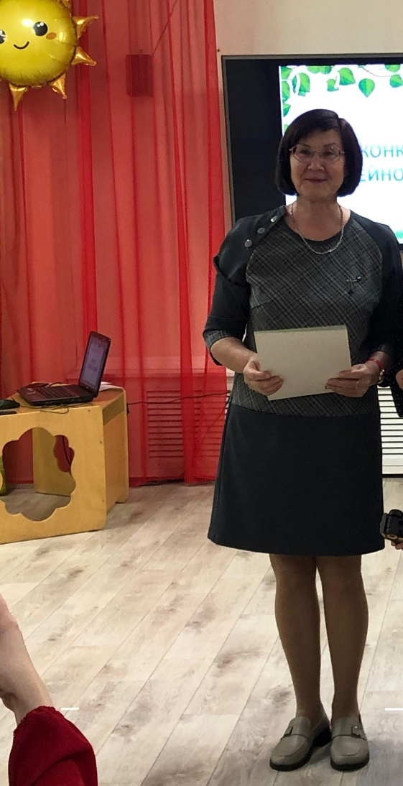
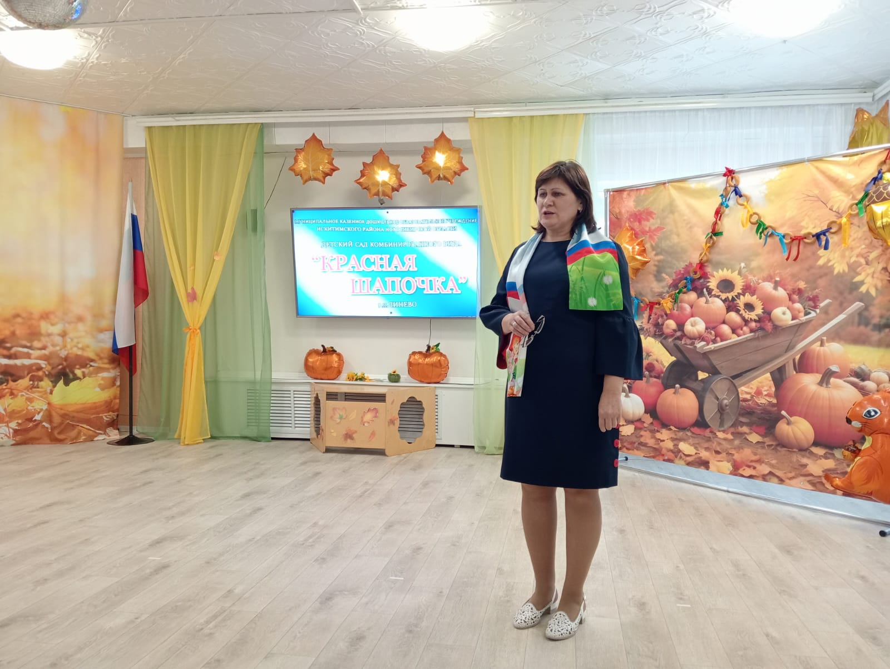
Выступление старших воспитателей Елены Дмитриевны
Лилии Александровны. Знакомство с должностью старший воспитатель.

Slide 11
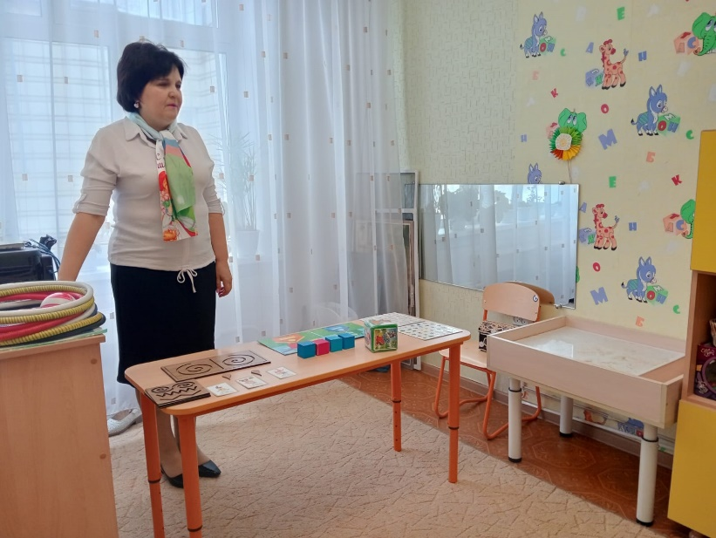
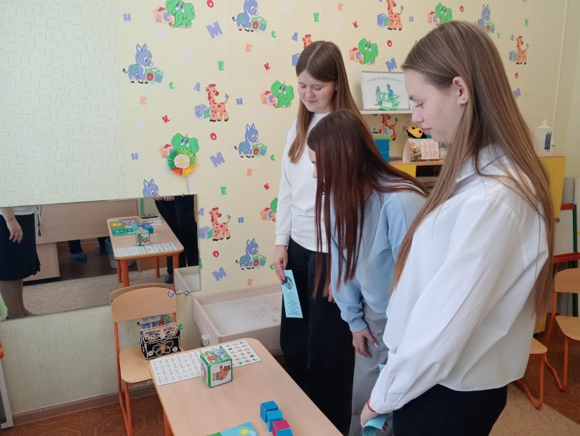
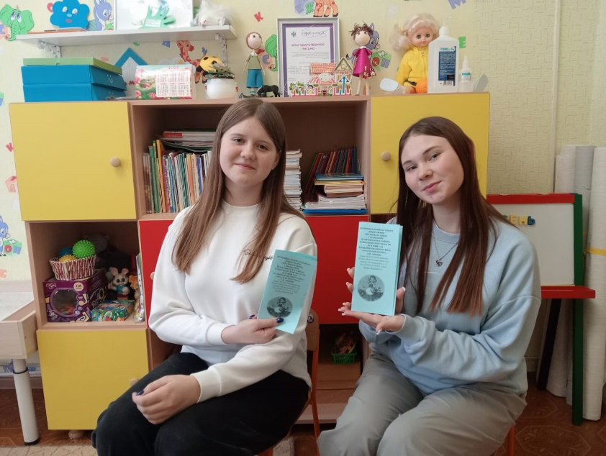
Знакомство с профессиями специалистов
Учитель - логопед

Slide 12
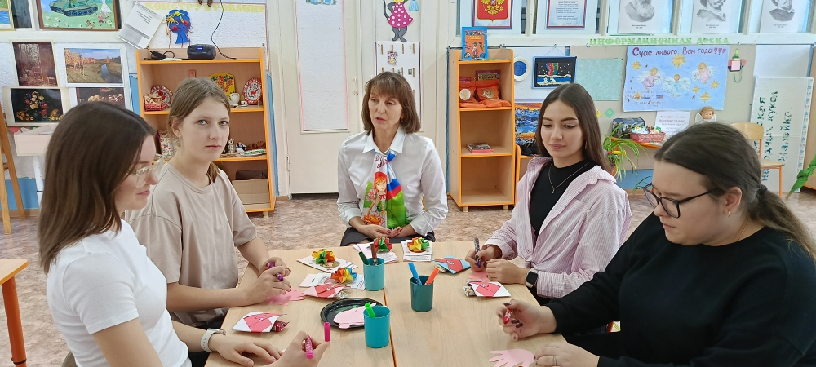
Педагог - психолог

Slide 13
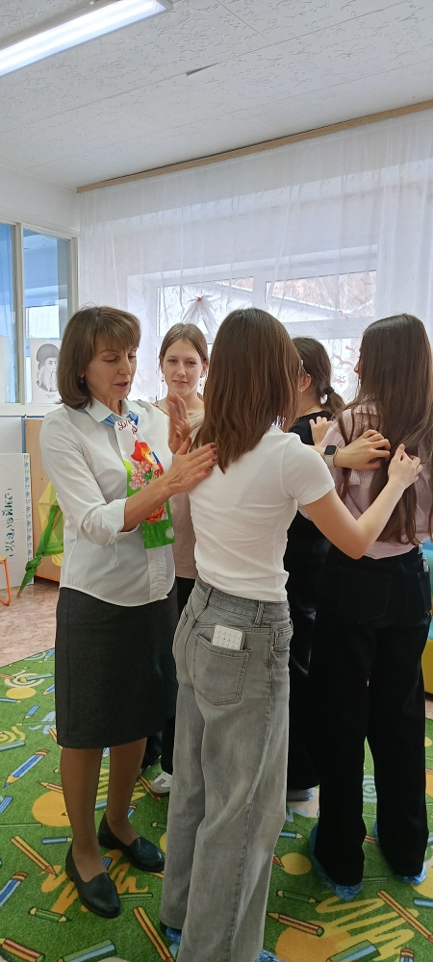
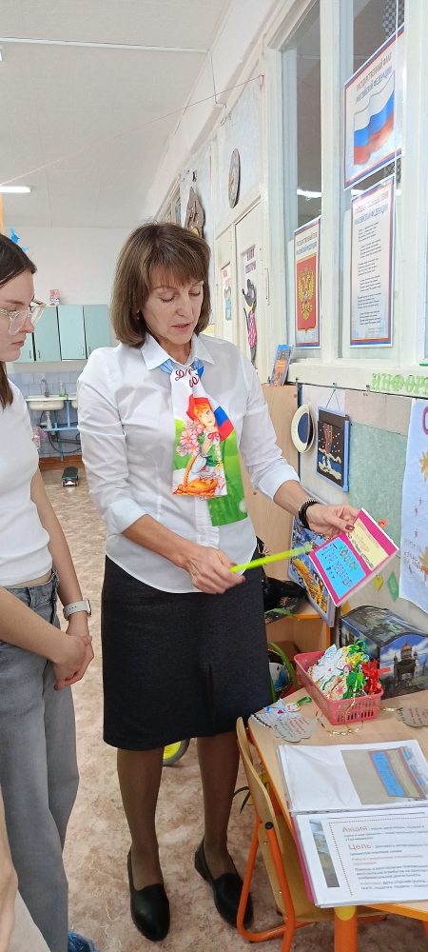

Slide 14
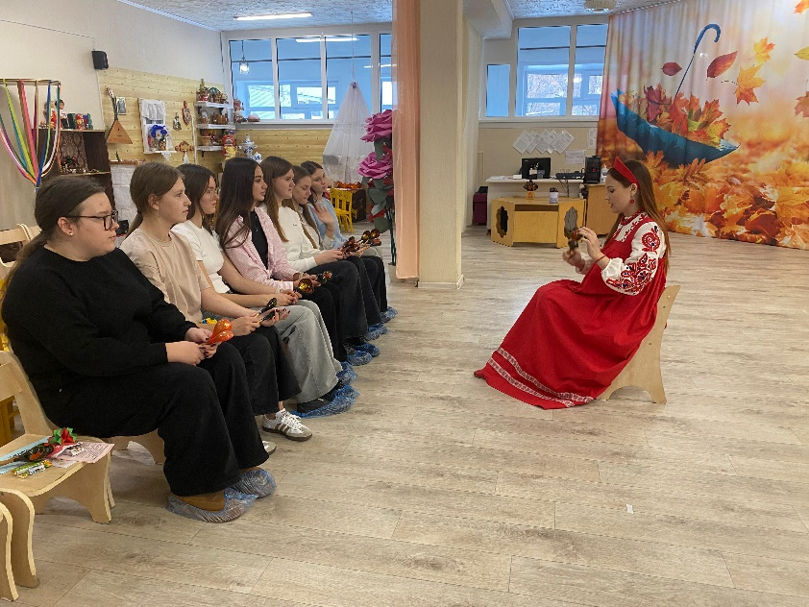
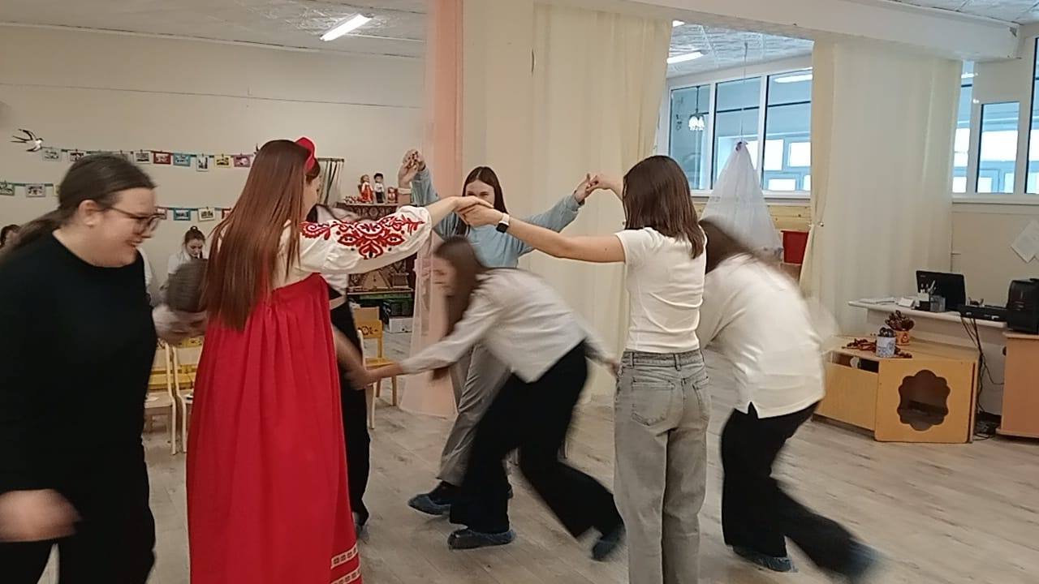
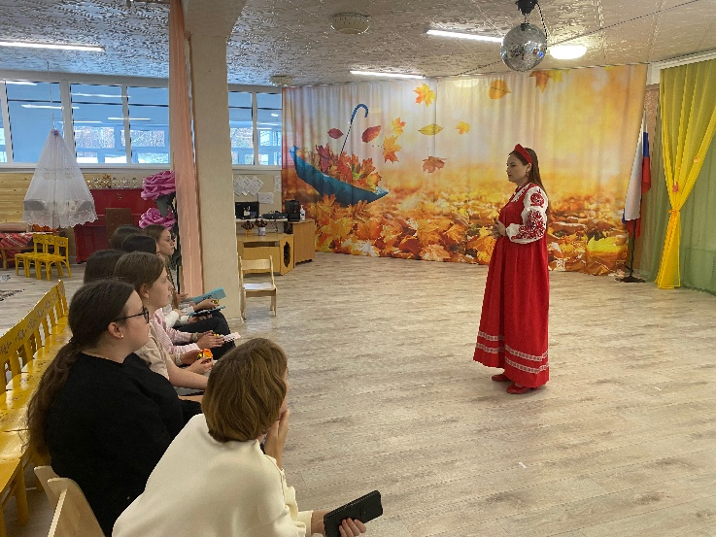
Профессия музыкальный руководитель
Научились играть на ложках, поиграли в хороводные игры

Slide 15
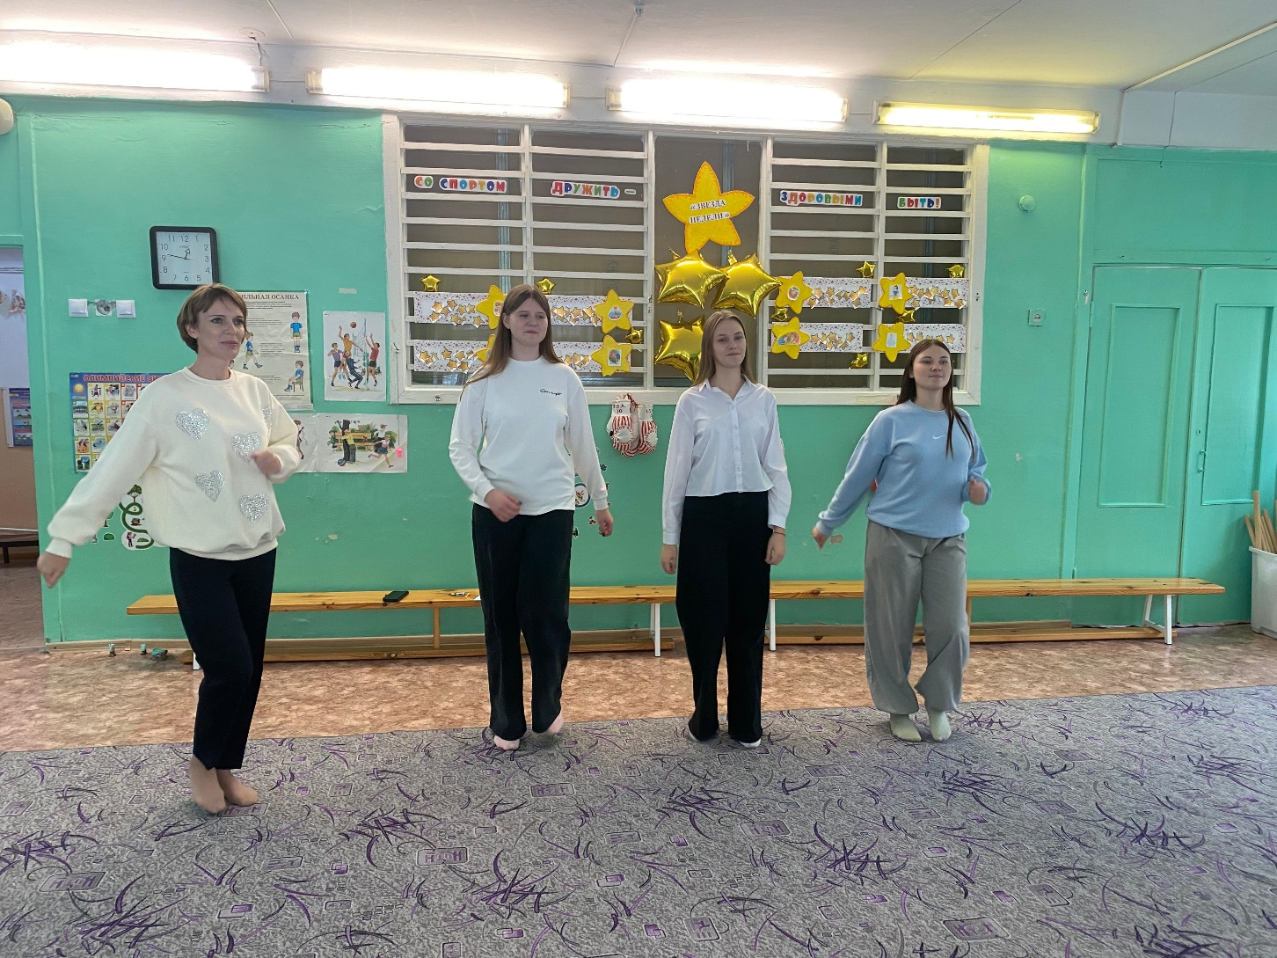
Инструктор по физвоспитанию

Slide 16
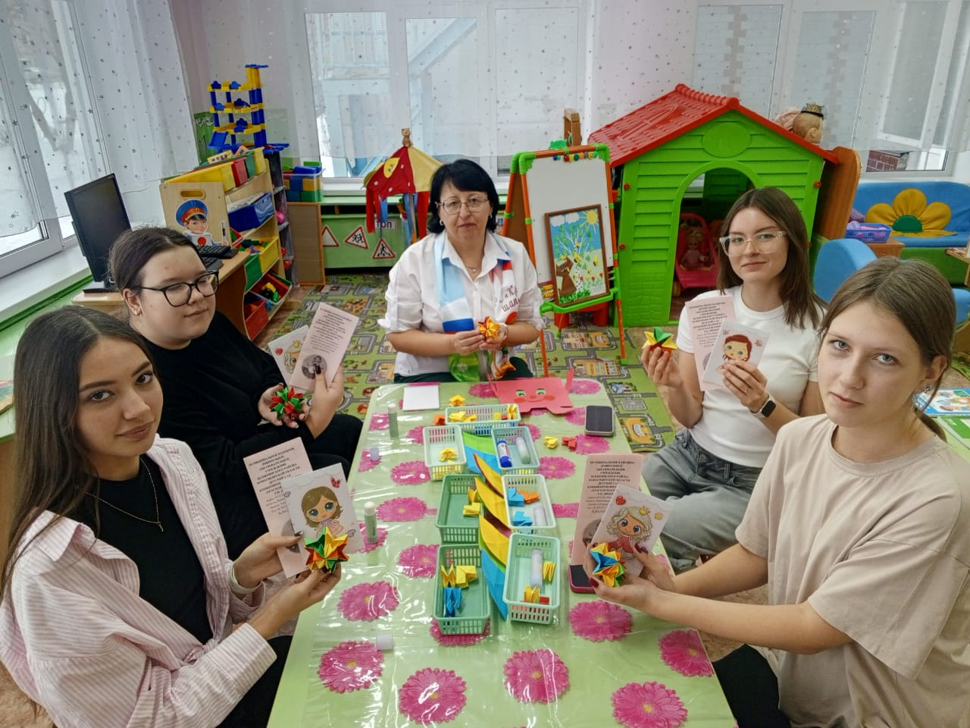
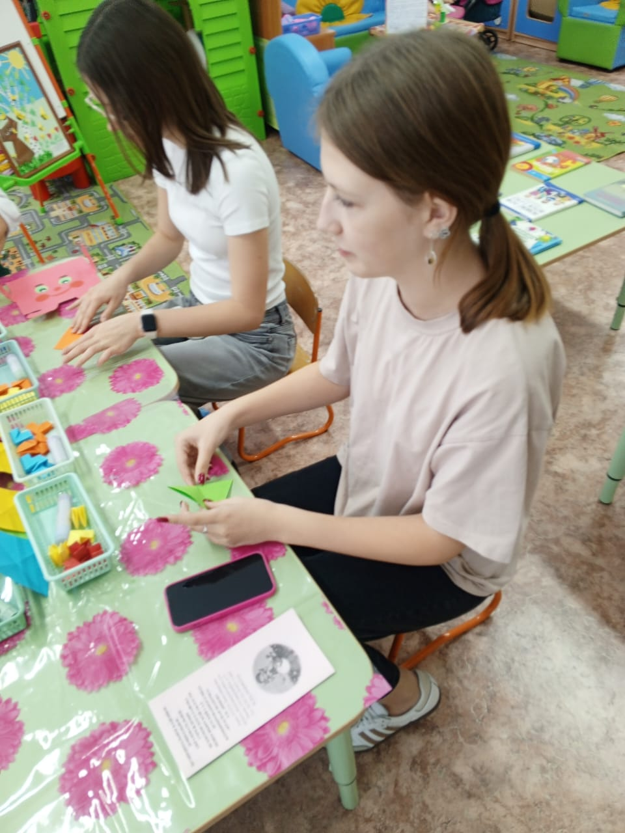
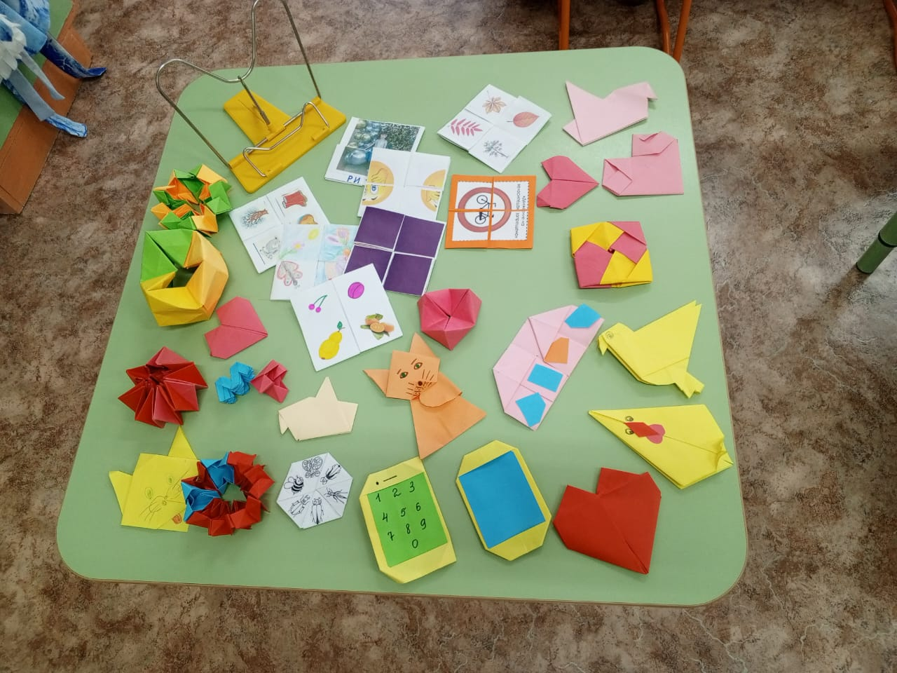
Воспитатель Панченко Ольга Петровна Технология оригами

Slide 17
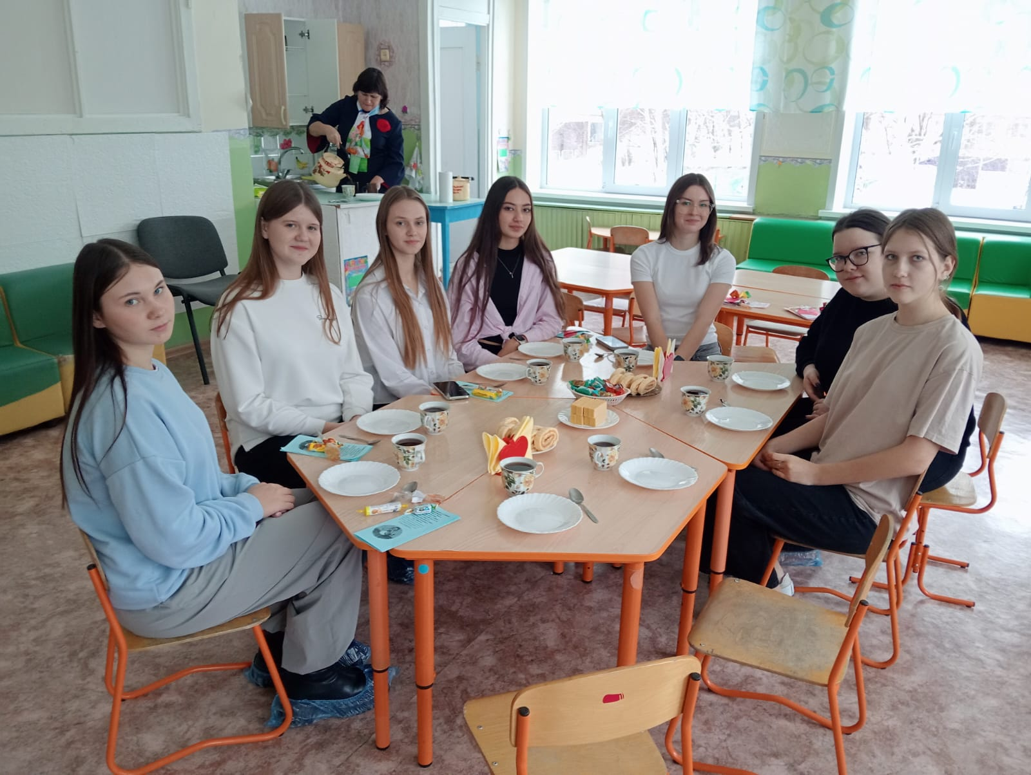
Чаепитие

Slide 18
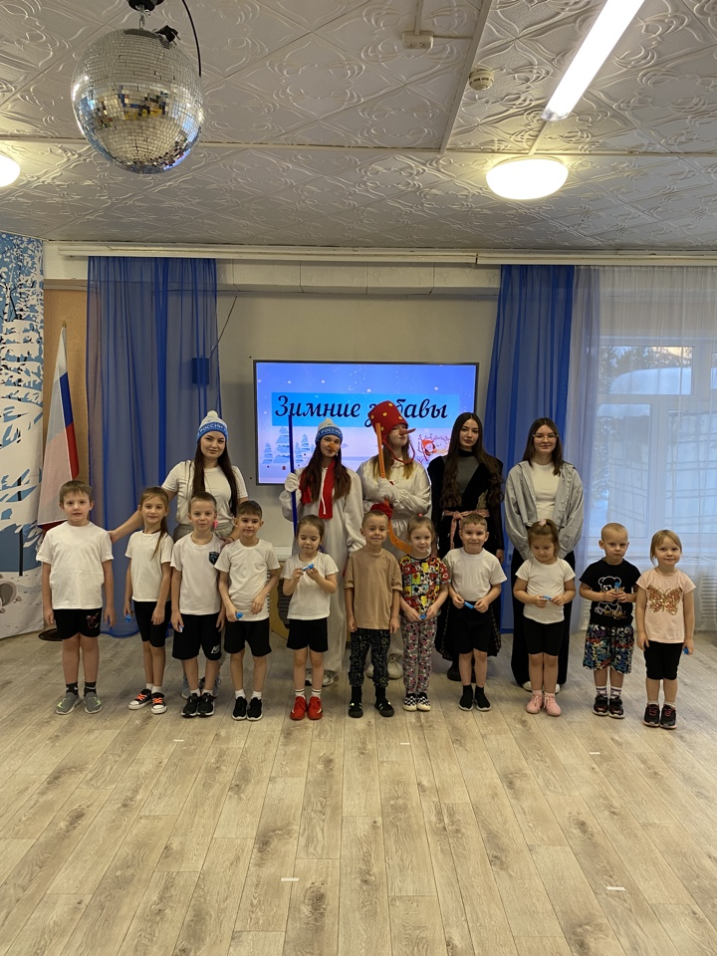
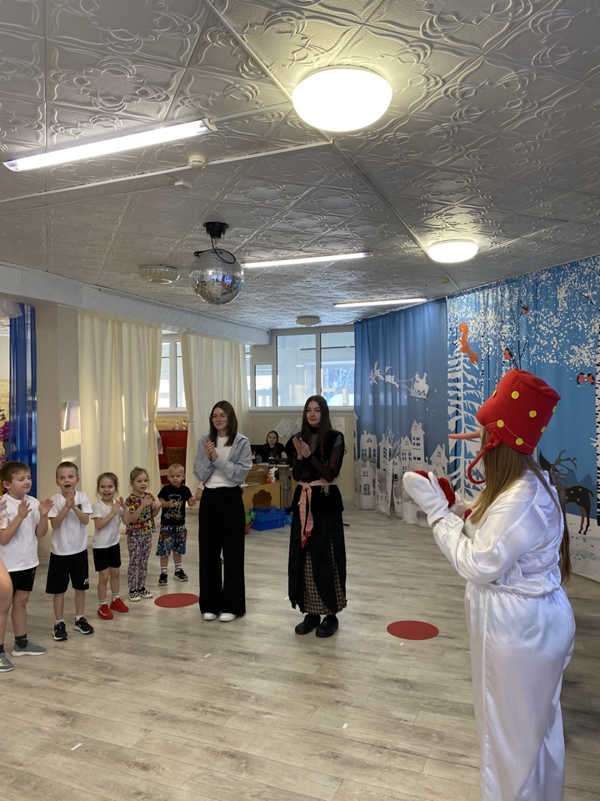
Участие в мероприятиях детского сада школьников старших школьников
Спортивное мероприятие «Зимние забавы»

Slide 19
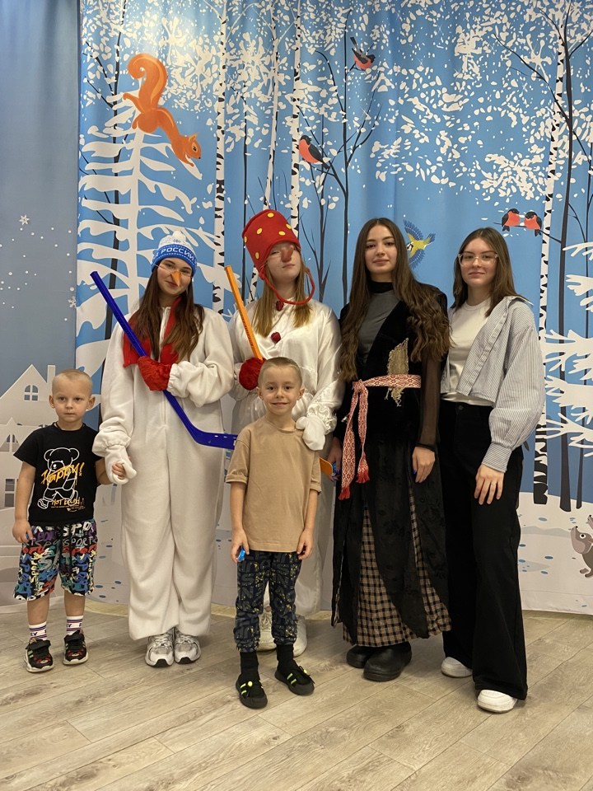
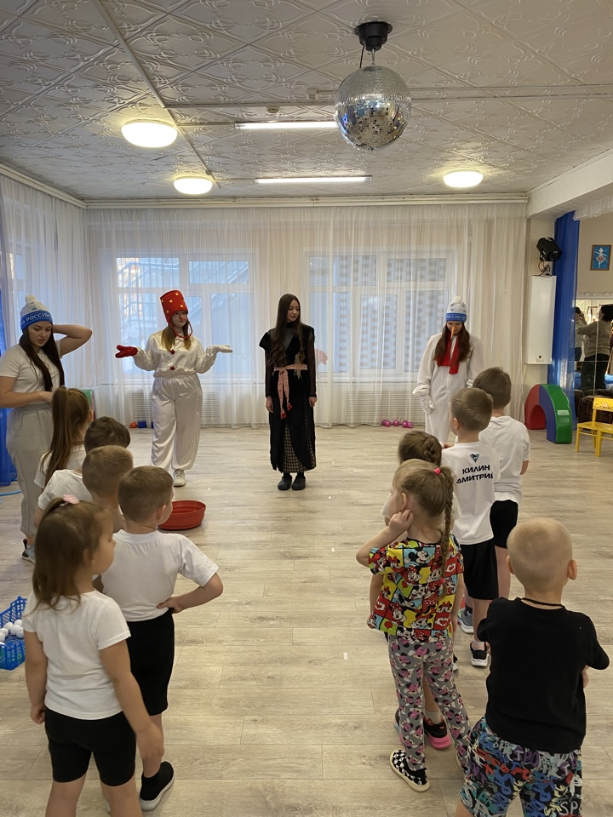

Slide 20
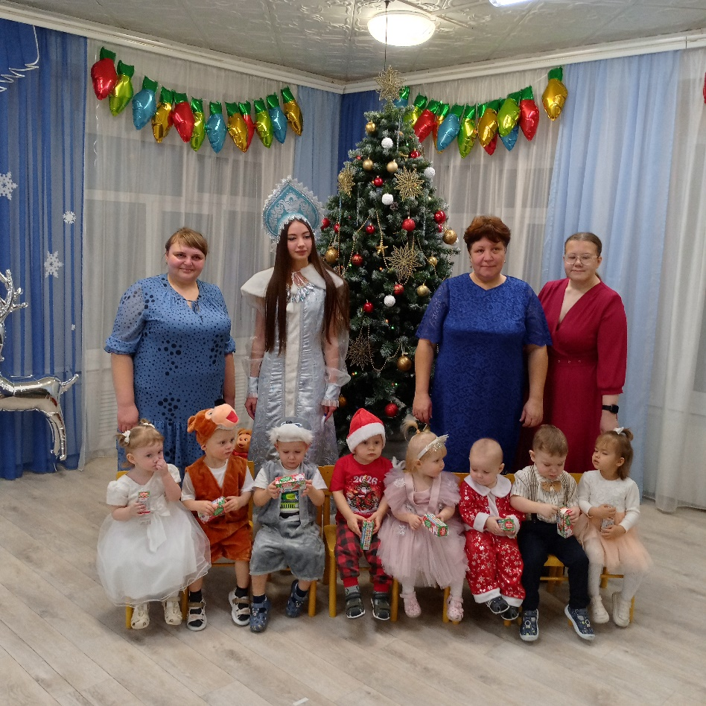
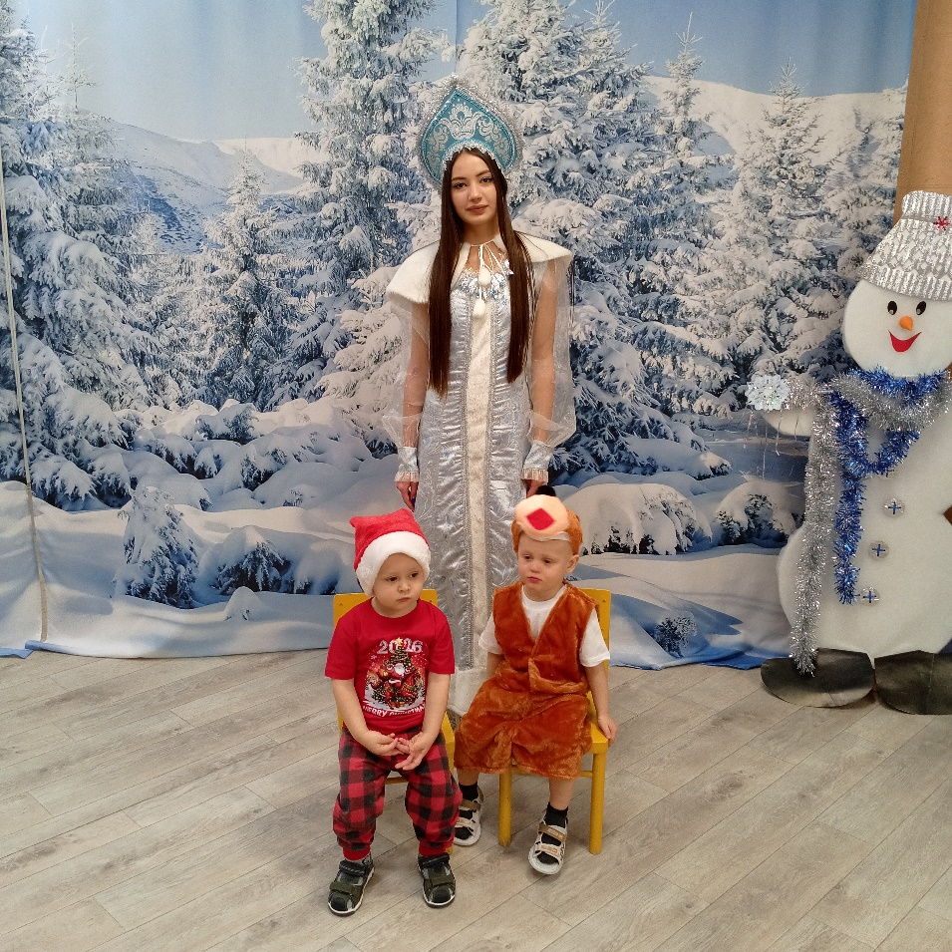
Новый Год
Снегурочка в ясельной группе

Slide 21
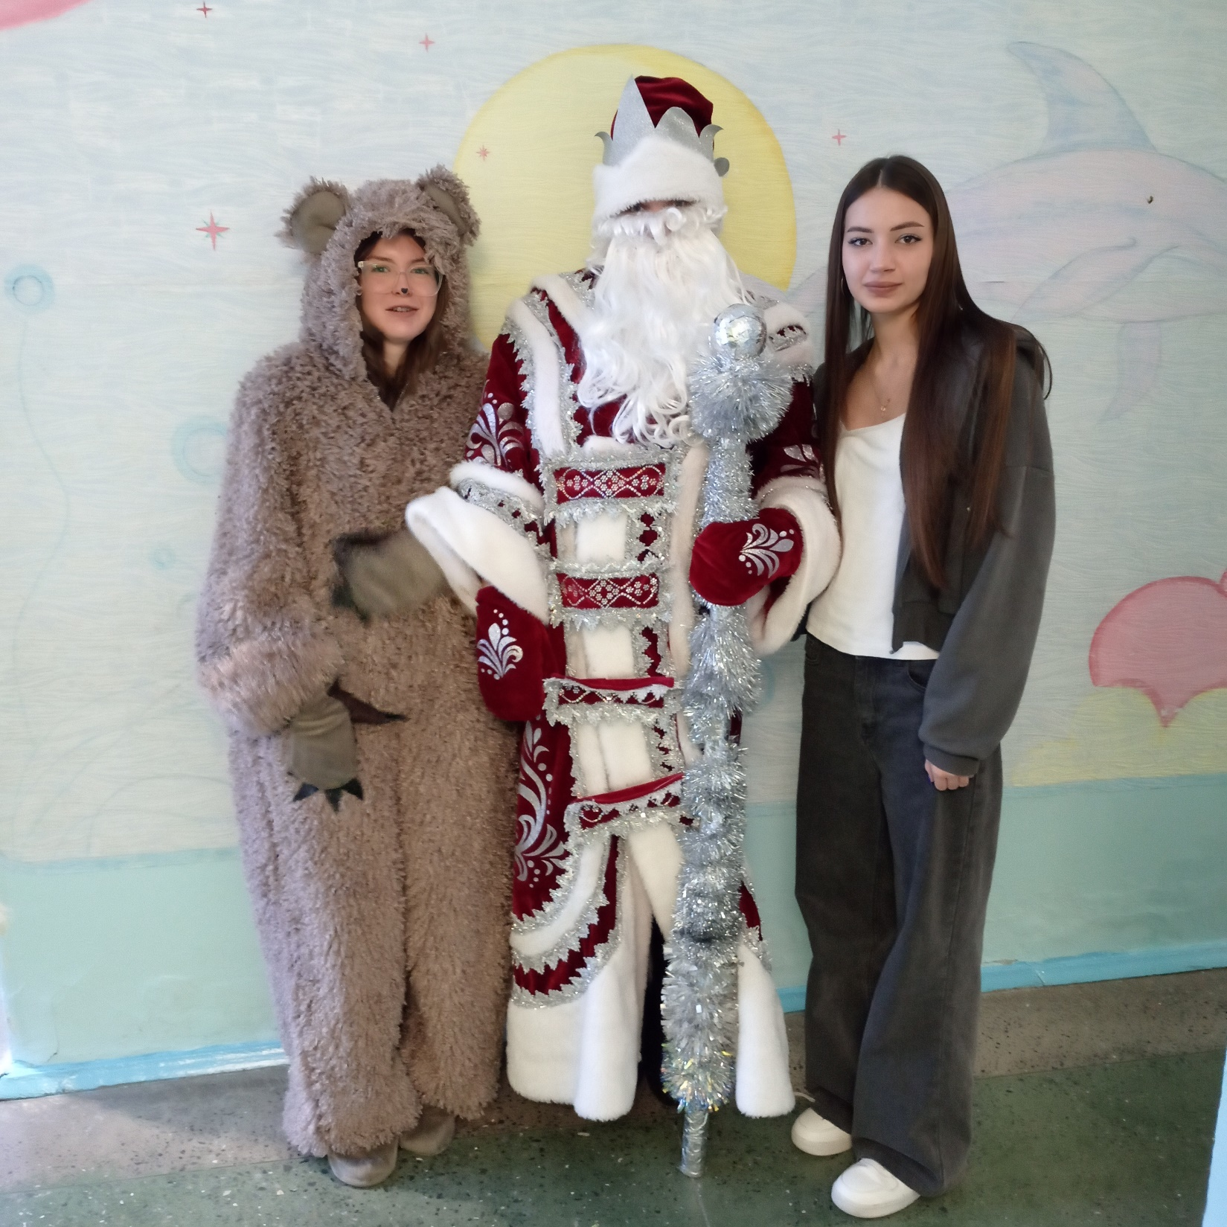

Slide 22
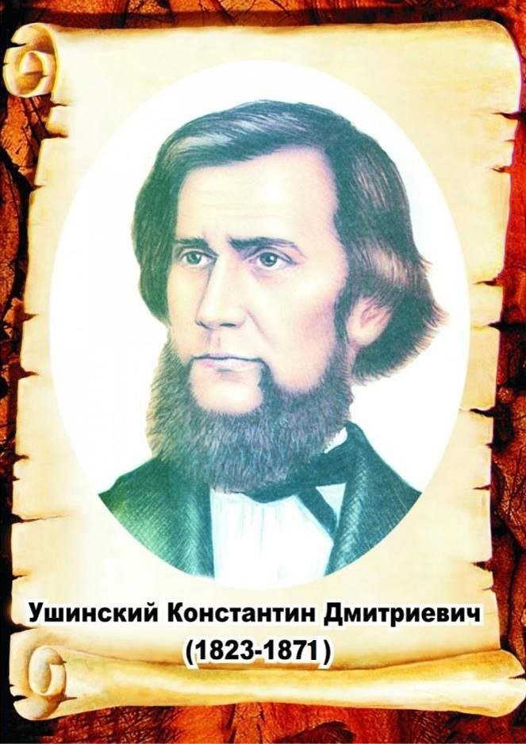

Slide 23
Спасибо за внимание!

